Slide 1
5.5. ЛЕКАРСТВЕННОЕ РАСТИТЕЛЬНОЕ СЫРЬЕ, ВЛИЯЮЩЕЕ НА СИСТЕМУ КРОВЕТВОРЕНИЯ

Slide 2
В организме за процесс остановки кровотечения (гемостаз) отвечает специализированная тромбообразующая (свертывающая) система, которая в нормальных физиологических условиях находится в динамическом равновесии с тромболитической (противосвертывающей) системой. Нарушение равновесия между этими системами может повлечь за собой или значительное повышение скорости тромбообразования (тромбоз), или развитие геморрагии (от греч. haima - кровь, rhagos - прорванный; син.: кровотечение).

Slide 3
ЛРП КРОВООСТАНАВЛИВАЮЩЕГО ДЕЙСТВИЯ
Это вспомогательные средства в комплексной терапии заболеваний, сопровождающихся кровотечением.
Горец перечный содержит полифенольные соединения, которые взаимодействуют с белками плазмы, закупоривают поврежденные мелкие сосуды и капилляры и тормозят кровотечение, а также повышают свертываемость крови.
Препараты крапивы содержат витамин К, который стимулирует выработку в печени фактора свертывания крови - протромбина.

Slide 4


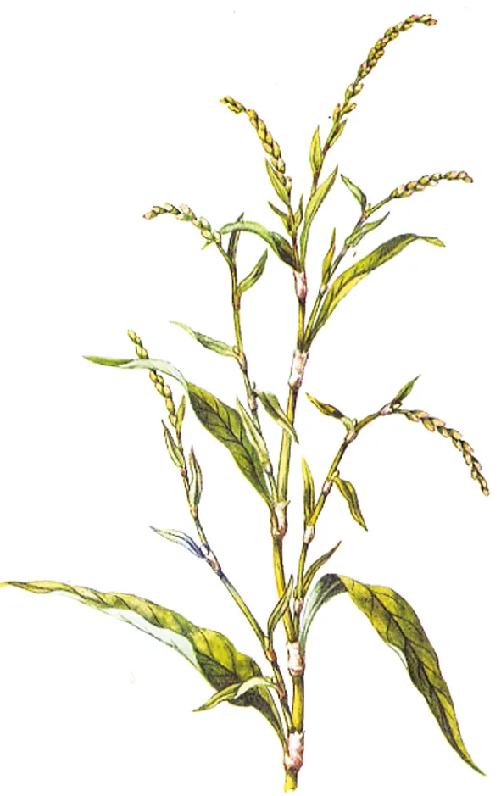
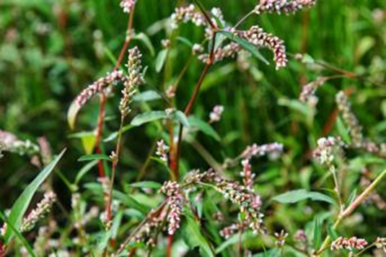
Polygonum hydropiper – Горец перечный (водяной перец)
цветки с зеленовато-розовым околоцветником, тонкая рыхлая поникающая кисть
однолетнее травянистое растение
с коленчато-изогнутым красноватым стеблем
цветение – июль-октябрь,
собирают во время цветения
листья продолговато-ланцетные
распространен по всей
территории страны
прилистники образуют
пленчатые бурые раструбы
сушка стандартная
Флавоноиды, дубильные вещества, витамин К, аскорбиновая кислота, органические кислоты
произрастает на влажных
почвах и как сорное

Slide 5
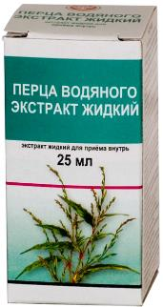
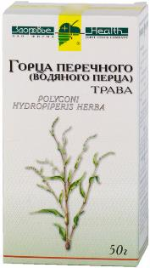
Трава горца перечного (водяного перца) - Herba Polygoni hydropiperis Горец перечный - Polygonum hydropiper L. Семейство гречишные - Polygonaceae.
Применение, лекарственные препараты. Настой и жидкий экстракт травы горца перечного назначают как кровоостанавливающее средство при маточных и геморроидальных кровотечениях.
Побочные эффекты. Повышают АД
Противопоказания. Повышенная свертываемость крови, ранние сроки беременности, гломерулонефрит.

Slide 6
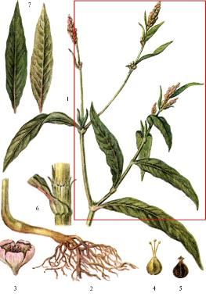
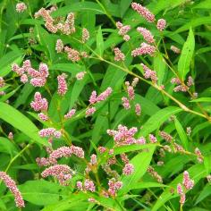
Трава горца почечуйного - Herba Polygoni persicariae Горец почечуйный - Polygonum persicaria L. Семейство гречишные - Polygonaceae.
Однолетнее травянистое растение с прямыми стеблями, высотой до 80 см.
Листья ланцетовидные, часто с красно-бурым пятном.
Цветки мелкие, с розовым или беловатым околоцветником, собраны в густые колосовидные кисти.
Сросшиеся прилистники образуют пленчатый раструб.
Цветет с июля по сентябрь. Собирают во время цветения верхушки до 40 см
Европейская часть России, Западная Сибирь.
На сырых участках. сорное
Сушка 40-50°С

Slide 7
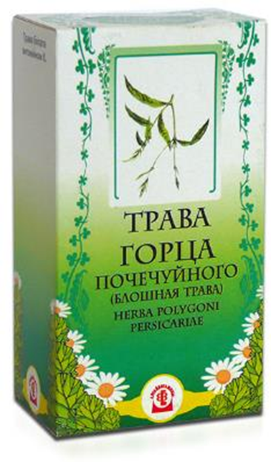
Трава горца почечуйного - Herba Polygoni persicariae Горец почечуйный - Polygonum persicaria L. Семейство гречишные - Polygonaceae.
Флавоноиды, дубильные вещества, органические кислоты, эфирное масло
Применение, лекарственные препараты. Настой травы используют как кровоостанавливающее средство при маточных кровотечениях, применяют в качестве легкого слабительного в комплексной терапии больных с атоническими запорами.
Побочные эффекты. Повышение АД.
Противопоказания. Повышенная свертываемость крови, ранние сроки беременности, острые воспалительные заболевания почек.

Slide 8
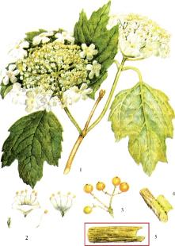
Кора калины - Cortex Viburni Калина обыкновенная - Viburnum opulus L. Семейство жимолостные - Caprifoliaceae.
Ветвистый кустарник или небольшое дерево высотой 1,5-4 м с серовато-бурой корой.
Цветки с белым или розоватым венчиком, собраны в зонтиковидные соцветия.
Листья широкояйцевидные.
Цветет в мае-июне.
Плод - шаровидная ярко-красная костянка с одной плоской косточкой.
Европейская часть России, Урал, юг Западной Сибири.
Плоды созревают в августе-сентябре.

Slide 9
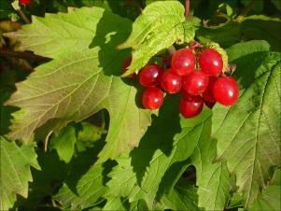
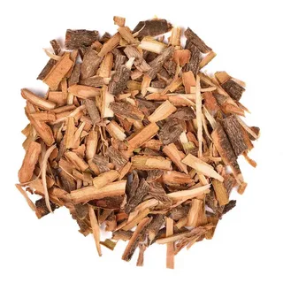
Кора калины - Cortex Viburni Калина обыкновенная - Viburnum opulus L. Семейство жимолостные - Caprifoliaceae.
Местообитание. Произрастает в лесной и лесостепной зонах, по опушкам увлажненных лиственных и смешанных лесов, по оврагам, берегам рек, озер.
Заготовка. Кору заготавливают весной, во время сокодвижения, до распускания почек. На стволе и ветвях острым ножом делают полукольцевые надрезы на расстоянии 20-30 см друг от друга и два продольных надреза. Полосы коры отделяют от ствола по направлению к нижнему надрезу.

Slide 10
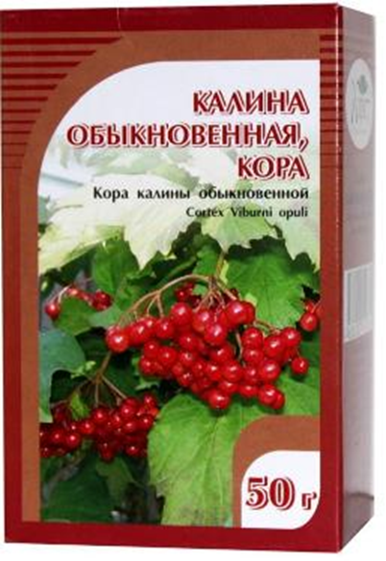
Кора калины - Cortex Viburni Калина обыкновенная - Viburnum opulus L. Семейство жимолостные - Caprifoliaceae.
Сушка. Собранную кору подвяливают на воздухе, затем сушат в сушилках при температуре 50-60 °С. Сырье время от времени переворачивают и следят за тем, чтобы куски коры не вкладывались один в другой, так как это ведет к их плесневению и загниванию.
Химический состав. Иридоидные гликозиды, флавоноиды, дубильные вещества, витамин К, каротин, аскорбиновая кислота.
Применение, лекарственные препараты. Отвар и жидкий экстракт коры калины применяют как кровоостанавливающее средство при маточных кровотечениях, геморрое, заболеваниях ЖКТ.
Противопоказания. Повышенная предрасположенность к тромбообразованию, беременность.

Slide 11
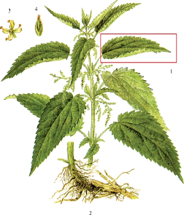
Листья крапивы - Folia Urticae Крапива двудомная - Urtica dioica Семейство крапивные - Urticaceae
Многолетнее травянистое растение.
Стебли прямостоячие, четырехгранные, высотой 60-200 см.
Мелкие, цветки собраны в колосовидные соцветия.
Листья яйцевидные или ланцетовидные, с заостренной верхушкой и крупнопильчатым краем.
Цветет в июне-августе.
Вся территория России, за исключением Крайнего Севера.
Стебли и листья покрыты многочисленными жгучими волосками.
Недопустимыми к заготовке видами являются крапива жгучая и яснотка белая

Slide 12
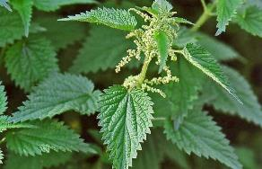
Листья крапивы - Folia Urticae Крапива двудомная - Urtica dioica L. Семейство крапивные - Urticaceae.
Местообитание. Произрастает около жилья, на плодородных почвах, по берегам рек, в замусоренных местах.
Заготовка. Сырье собирают в начале цветения. Надземную часть срезают, подвяливают 2-3 часа, затем листья обрывают. На чистых зарослях крапиву скашивают.
Сушка. Листья сушат в сушилках при температуре 40-50 °С или под навесами, разложив слоем 3-5 см.

Slide 13
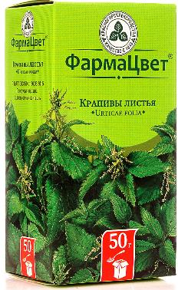
Листья крапивы - Folia Urticae Крапива двудомная - Urtica dioica L. Семейство крапивные - Urticaceae.
Химический состав. Витамин К, аскорбиновая кислота, флавоноиды, каротиноиды, пантотеновая кислота, дубильные вещества, хлорофилл.
Применение, лекарственные препараты. Настой и жидкий экстракт - кровоостанавливающее средство при маточных, легочных, почечных, кишечных кровотечениях.
Препараты крапивы оказывают избирательное действие на сократительную способность матки и стимулируют процессы регенерации слизистых оболочек. Крапива применяется также при анемии, гастритах, ЯБЖ и ДПК.
Листья крапивы используются в витаминных, желудочных и кровоостанавливающих сборах. Листья крапивы в смеси с корнями лопуха в виде отвара эффективны при выпадении волос.
Противопоказания. Повышенная свертываемость крови, атеросклероз, беременность.

Slide 14
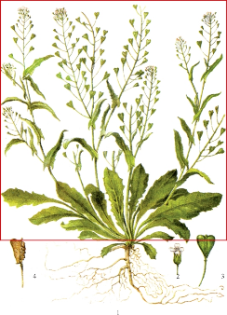
Трава пастушьей сумки - Herba Bursae pastoris Пастушья сумка - Capsella bursa-pastoris (L.) Семейство капустные (крестоцветные) - Brassicaceae (Cruciferae).
Однолетнее растение высотой до 60 см.
Прикорневые листья расположены в розетке. Стеблевые листья очередные, сидячие, цельные.
Вся территория России, за исключением Крайнего Севера.
Цветки мелкие, белые, собраны с соцветие - кисть.
Заготовка. во время цветения, срезая цветущие надземные части растения. Допускается выдергивать растение с корнем, который затем отрезают.
Цветет с начала весны и почти все лето.
Плод - обратнотреугольносердцевидный стручочек.
Местообитание. Растет как сорняк в посевах, на обочинах дорог, во дворах, садах.
Сушка. под навесами или в сушилках при t не выше 45 °С.

Slide 15
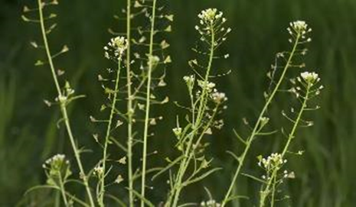
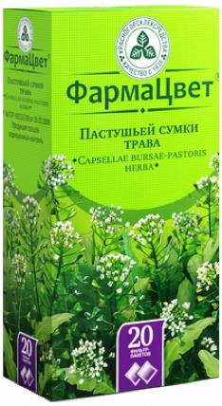
Трава пастушьей сумки - Herba Bursae pastoris Пастушья сумка - Capsella bursa-pastoris (L.) Семейство капустные (крестоцветные) - Brassicaceae (Cruciferae).
Химический состав. Витамин К, аскорбиновая кислота, флавоноиды, дубильные вещества, холин, ацетилхолин, органические кислоты.
Применение, лекарственные препараты. Настой и жидкий экстракт применяют в гинекологической практике как кровоостанавливающее средство при маточных кровотечениях, а также при атонии матки.
В гомеопатии используют при всех видах кровотечений.
Противопоказания. Повышенная свертываемость крови, беременность.

Slide 16
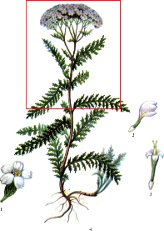
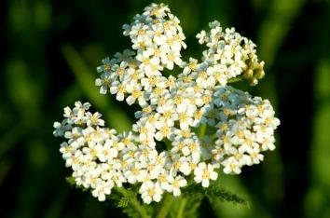
Трава тысячелистника - Herba Millefolii Тысячелистник обыкновенный - Achillea millefolium L. Семейство астровые (сложноцветные) - Asteraceae (Compositae).
Многолетнее травянистое растение высотой 20-100 см.
Стебли цилиндрические, бороздчатые.
Листья дважды перисто-рассеченные на ланцетные или линейные сегменты.
Европейская часть России, Западная и Восточная Сибирь.
Корзинки состоят из краевых цветков белых или розовых, и срединных, желтого цвета, образуют щитковидное соцветие.
Заготовка. Траву заготавливают в период цветения растения, срезая цветоносные, облиственные побеги длиной до 15 см.
Цветет в июне-августе.
Местообитание. в лесной и степной зонах на суходольных лугах, по окраинам полей, у дорог, в лесополосах.
Сушка до 40°С

Slide 17
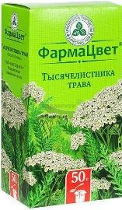
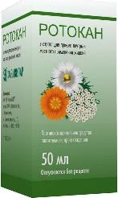
Трава тысячелистника - Herba Millefolii Тысячелистник обыкновенный - Achillea millefolium L. Семейство астровые (сложноцветные) - Asteraceae (Compositae).
Хранение. как эфирно-масличное
Химический состав. Эфирное масло (в состав которого входят моно- и сесквитерпеноиды), флавоноиды, витамин К, каротиноиды, аскорбиновая кислота, дубильные вещества, горечи.
Применение, лекарственные препараты. Настой травы и цветков, жидкий экстракт применяют как кровоостанавливающее средство при маточных, геморроидальных, желудочно-кишечных кровотечениях. Лекарственное сырье входит в состав сборов для возбуждения аппетита, а также желчегонного, слабительного, противогеморроидального сборов.
Жидкий экстракт травы содержится в комплексном препарате ротокан, который применяется при воспалительных заболеваниях слизистой оболочки полости рта различной этиологии.
Побочные эффекты. Головокружение, высыпания на коже.
Противопоказания. Повышенная свертываемость крови, ранние сроки беременности.

Slide 18
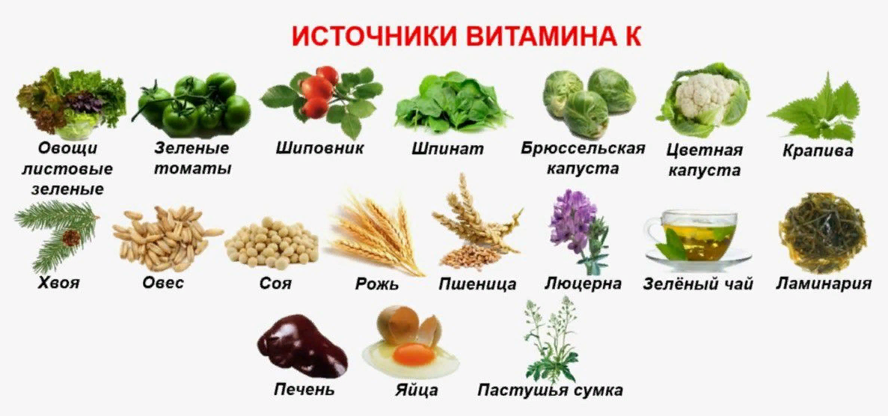

Slide 19
Контрольные вопросы
Назовите лекарственные растения и их сырье, влияющие на систему кроветворения.
Укажите присутствие каких биологически активных веществ объясняет наличие гемостатического действия у растений этой группы.
Назовите латинские названия сырья, производящего растения и семейства горца перечного, его ботаническое описание.
Укажите заготовку, сушку и хранение сырья горца перечного.
Назовите химический состав, применение сырья горца перечного и лекарственные препараты, получаемые из названного растения.
Назовите недопустимые примеси к траве горца перечного. Укажите признаки отличия.
Назовите латинские названия сырья, производящего растения и семейства горца почечуйного, его ботаническое описание.
Укажите заготовку, сушку и хранение сырья горца почечуйного.
Назовите химический состав, применение сырья горца почечуйного и лекарственные препараты, получаемые из названного растения.
Назовите недопустимые примеси к траве горца почечуйного. Укажите признаки отличия.
Назовите латинские названия сырья, производящего растения и семейства крапивы двудомной, ее ботаническое описание.
Укажите заготовку, сушку и хранение сырья крапивы двудомной.
Назовите химический состав, применение сырья крапивы двудомной и лекарственные препараты, получаемые из названного растения.
Назовите недопустимые примеси к листьям крапивы двудомной. Укажите признаки отличия.

Slide 20
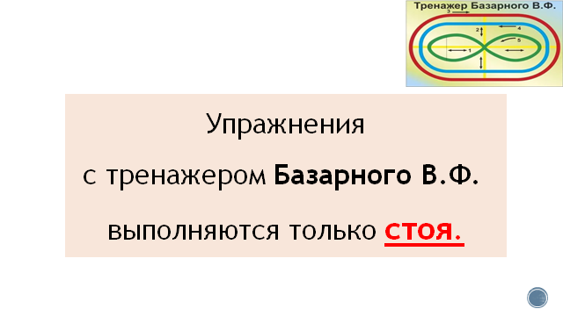

Slide 21
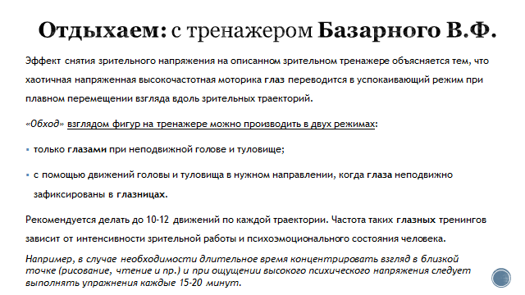

Slide 22
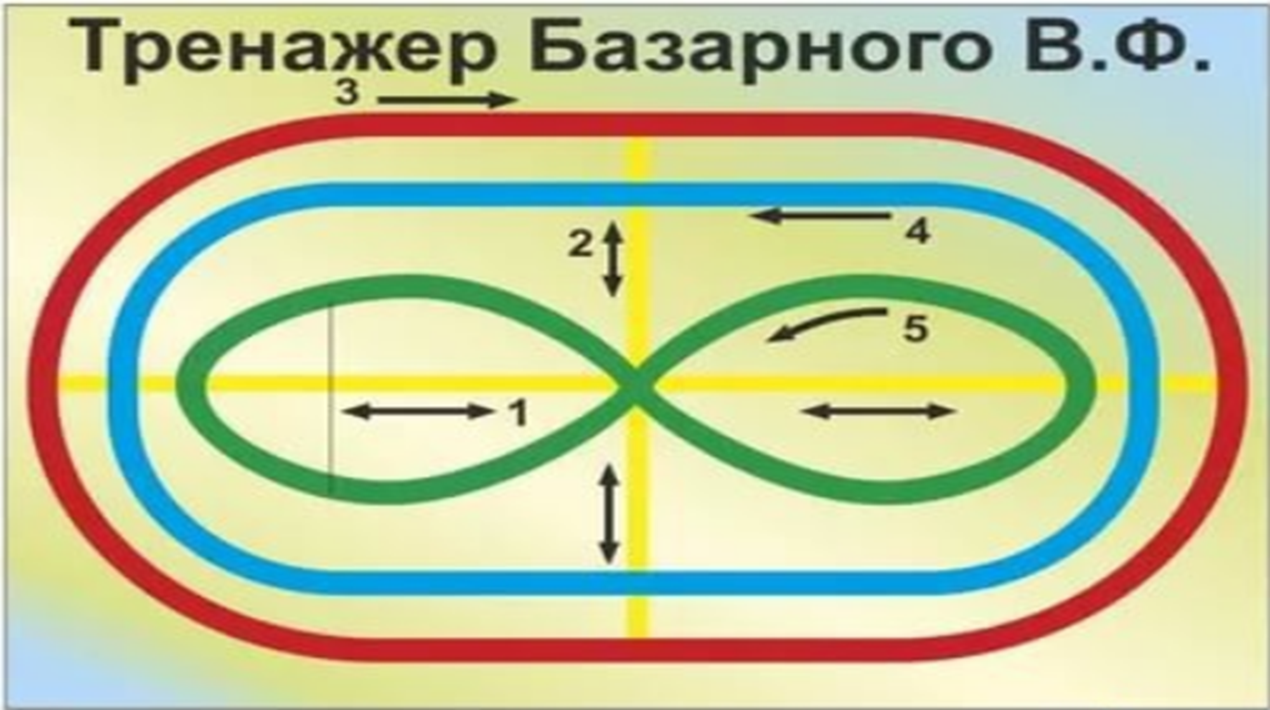

Slide 23
